Slide 2
TÔN VINH LÒNG THƯƠNG XÓT CHÚA Lm. Cao Huy Hoàng

Slide 3
Đk: Con xin tôn vinh lòng thương xót Chúa thật lớn lao. Lớn lao hơn muôn ngàn tội lỗi của con và nhân loại. Con xin tín thác lòng thương xót Chúa mãi muôn đời, con xin tín thác lạy Chúa Giêsu. Chúa con ơi.

Slide 4
1. Lòng thương xót Chúa tuôn trào từ lòng Chúa Cha. Mầu nhiệm khôn thấu tình yêu Ba Ngôi Cực Thánh. Là nguồn khơi nguyên mầm sống và muôn phúc lành. Lòng thương xót Chúa bao trùm cả toàn thể nhân loại.

Slide 5
Đk: Con xin tôn vinh lòng thương xót Chúa thật lớn lao. Lớn lao hơn muôn ngàn tội lỗi của con và nhân loại. Con xin tín thác lòng thương xót Chúa mãi muôn đời, con xin tín thác lạy Chúa Giêsu. Chúa con ơi.

Slide 6
2. Lòng thương xót Chúa Ngôi Lời Nhập Thể thế nhân. Ngàn muôn thương tích mở ra yêu thương của Chúa. Từ nguồn Thánh Tâm mạch suối ngàn ơn khoan hồng. Lòng thương xót Chúa xóa tội nhân trần.

Slide 7
Đk: Con xin tôn vinh lòng thương xót Chúa thật lớn lao. Lớn lao hơn muôn ngàn tội lỗi của con và nhân loại. Con xin tín thác lòng thương xót Chúa mãi muôn đời, con xin tín thác lạy Chúa Giêsu. Chúa con ơi.

Slide 8
3. Lòng thương xót Chúa Thánh Thể Hiền Lương hiển vinh. Lòng thương xót Chúa tình yêu khai sinh Hội Thánh Nguồn mạch tái sinh trần gian trong Chúa Thánh Thần. Lòng thương xót Chúa song hành cùng với nhân trần.

Slide 9
Đk: Con xin tôn vinh lòng thương xót Chúa thật lớn lao. Lớn lao hơn muôn ngàn tội lỗi của con và nhân loại. Con xin tín thác lòng thương xót Chúa mãi muôn đời, con xin tín thác lạy Chúa Giêsu. Chúa con ơi.

Slide 10
4. Lòng thương xót Chúa ấp ủ đời con tháng năm. Và ban sự sống Phục Sinh vinh quang ngàn kiếp. Ngài gìn giữ con khỏi chốn trầm luoaanmuon đời. Lòng thương xót Chúa gọi con về chốn quê Trời.

Slide 11
Đk: Con xin tôn vinh lòng thương xót Chúa thật lớn lao. Lớn lao hơn muôn ngàn tội lỗi của con và nhân loại. Con xin tín thác lòng thương xót Chúa mãi muôn đời, con xin tín thác lạy Chúa Giêsu. Chúa con ơi.

Slide 13
ĐÁP CA
Hãy tạ ơn Chúa vì Chúa nhân từ, ngàn đời Chúa vẫn trọn tình thương.

Slide 15
ALLELUIA
Tô-ma vì con đã thấy Thầy, nên con đã tin. Phúc cho những ai không thấy mà tin.

Slide 17
DÂNG LỄ PHỤC SINH
Nguyễn Chánh

Slide 18
ĐK: Con xin dâng lên khúc nhạc, mừng nay Chúa đã phục sinh. Xin dâng lên câu chúc tụng, ca mừng Chúa đã sống lại. Dâng hương thơm ngát bay, đây muôn khúc ca giao hòa nhân thế. Nào dâng cùng muôn muôn ý thơ, tung hô khắp nơi Chúa chúng ta phục sinh.

Slide 19
1. Dâng lên muôn hoa, với cung đàn ca. Muôn dân reo vang: Chúa đã sống lại. Người đã từ trong cõi chết, cứu thoát ngàn dân.

Slide 20
ĐK: Con xin dâng lên khúc nhạc, mừng nay Chúa đã phục sinh. Xin dâng lên câu chúc tụng, ca mừng Chúa đã sống lại. Dâng hương thơm ngát bay, đây muôn khúc ca giao hòa nhân thế. Nào dâng cùng muôn muôn ý thơ, tung hô khắp nơi Chúa chúng ta phục sinh.

Slide 21
2. Con xin dâng lên đức tin của con, Luôn luôn trung khiên, mến yêu trông cậy. Niềm tin Ki-tô chiến thắng, Chúa đã phục sinh.

Slide 22
ĐK: Con xin dâng lên khúc nhạc, mừng nay Chúa đã phục sinh. Xin dâng lên câu chúc tụng, ca mừng Chúa đã sống lại. Dâng hương thơm ngát bay, đây muôn khúc ca giao hòa nhân thế. Nào dâng cùng muôn muôn ý thơ, tung hô khắp nơi Chúa chúng ta phục sinh.

Slide 23
3. Tung hô vinh quang, đất trời hòa vang. Al-le-lu-ia, Chúa đã sống lại. Niềm tin xin dâng lên Cha, Al-le-lu-ia.

Slide 24
ĐK: Con xin dâng lên khúc nhạc, mừng nay Chúa đã phục sinh. Xin dâng lên câu chúc tụng, ca mừng Chúa đã sống lại. Dâng hương thơm ngát bay, đây muôn khúc ca giao hòa nhân thế. Nào dâng cùng muôn muôn ý thơ, tung hô khắp nơi Chúa chúng ta phục sinh.

Slide 25
4. Xin dâng con tim, mến yêu cậy trông. Hôm nay tuyên xưng, đức tin muôn đời. Nguyện xin cho con được sống. Ánh sáng phục sinh.

Slide 26
ĐK: Con xin dâng lên khúc nhạc, mừng nay Chúa đã phục sinh. Xin dâng lên câu chúc tụng, ca mừng Chúa đã sống lại. Dâng hương thơm ngát bay, đây muôn khúc ca giao hòa nhân thế. Nào dâng cùng muôn muôn ý thơ, tung hô khắp nơi Chúa chúng ta phục sinh.

Slide 27
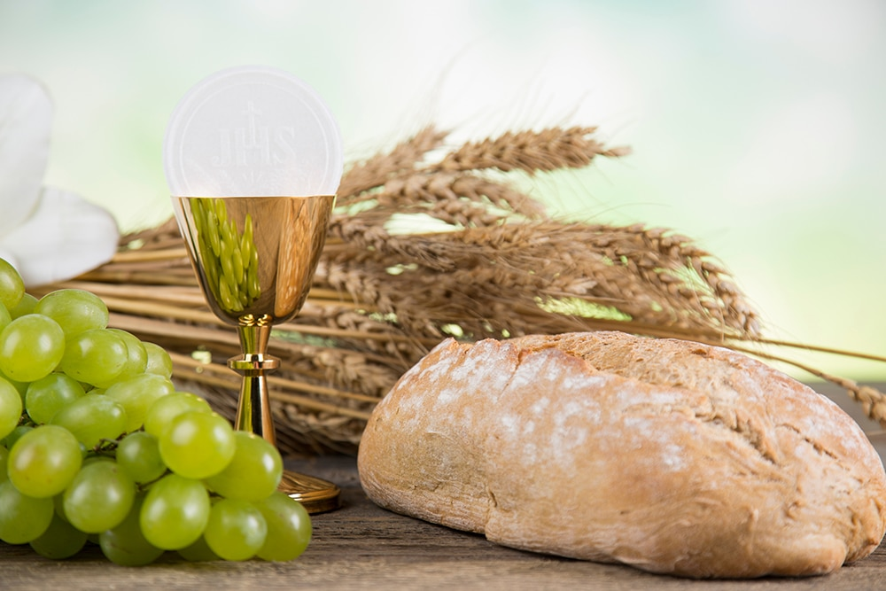

Slide 28
KHẢI HOÀN CA
Nguyễn Duy

Slide 29
1. Nào cảm tạ Chúa, vì Chúa rất nhân từ, chọn một tình thương, người đã ban cho đời. Nhà Ít- ra-el ơi, tấu lên đi bài ca, ngàn đời Ngài yêu thương, Chúa yêu thương nhân loại.

Slide 30
ĐK. Vạn tuế con Vua Đa- Vít đã sống lại hiển vinh, Người đem vinh quang rực rỡ chiếu soi trên trân thế. Mừng hát lên ngày khải hoàn, ngày Chúa đã chiến thắng tử thần.

Slide 31
2. Này là quyền Chúa dang cánh tay quyền lực, thật kỳ diệu thay, tay hữu uy phong Người. Giờ này và mai sau mãi tôi không phải chết để ngàn kỳ công Cha sẽ ghi sâu trong đời.

Slide 32
ĐK. Vạn tuế con Vua Đa- Vít đã sống lại hiển vinh, Người đem vinh quang rực rỡ chiếu soi trên trân thế. Mừng hát lên ngày khải hoàn, ngày Chúa đã chiến thắng tử thần.

Slide 33
3. Này là hòn đá thợ xây đã loại ra, giờ lại trở nên viên đa góc tường. Việc này Người gây nên chính tay Ngài làm ra, thật lạ lùng vô biên có ai suy cho cùng.

Slide 34
ĐK. Vạn tuế con Vua Đa- Vít đã sống lại hiển vinh, Người đem vinh quang rực rỡ chiếu soi trên trân thế. Mừng hát lên ngày khải hoàn, ngày Chúa đã chiến thắng tử thần.

Slide 36
CHÚA GIÀU LÒNG XÓT THƯƠNG
Simon Phan Hùng

Slide 37
1. Lạy Chúa Ngài giầu lòng xót thương, xin ban ơn phù giúp con đêm ngày. Lạy Chúa Ngài rộng lượng thứ tha xin rộng ban tình thương và tha thứ, ban cho con đầy hồng ân và chan chứa, xin cho con say men tình Chúa. Chúa yêu con người chết treo thập hình để cứu độ trần gian.

Slide 38
Đk. Lòng Thương xót của Ngài đến chúng con, dìu con đến tận nguồn của Thánh Ân, để con đi loan Tin Mừng Chúa. Vòng tay Chúa Ngài rộng mở thứ tha, để ôm lấy cả tội lỗi chúng con. Trái tim Người ban phát nguồn tình yêu.

Slide 39
2. Lạy Chúa Ngài dạy con hãy đi laon tin vui của Chúa đến muôn người. Lạy Chúa Ngài dạy hãy thứ tha, xin tha cho những kẻ làm ân oán, ban cho con rộng lòng đầy nhân ái, luôn yêu thương mọi người là con Chúa, giống như cha hiền, ngóng trông con về, để đón mừng người con.

Slide 40
Đk. Lòng Thương xót của Ngài đến chúng con, dìu con đến tận nguồn của Thánh Ân, để con đi loan Tin Mừng Chúa. Vòng tay Chúa Ngài rộng mở thứ tha, để ôm lấy cả tội lỗi chúng con. Trái tim Người ban phát nguồn tình yêu.

Slide 41
3. Lạy Chúa Ngài là nguồn suối ân, ban ơn thiêng của Chúa đến gian trần. Lạy Chúa Ngài bảo con bước theo loan tin vui của Ngài cho thế giới, đem yêu thương ngập tràn muôn khắp chốn, gieo hân hoan vào lòng người đau khổ, để đem Tin Mừng phúc âm của Ngài để đón nhận hồng ân.

Slide 42
Đk. Lòng Thương xót của Ngài đến chúng con, dìu con đến tận nguồn của Thánh Ân, để con đi loan Tin Mừng Chúa. Vòng tay Chúa Ngài rộng mở thứ tha, để ôm lấy cả tội lỗi chúng con. Trái tim Người ban phát nguồn tình yêu.

Slide 43
4. Lạy Chúa Ngài đã rửa chân, xin cho con hãy biết luôn khiêm nhượng. Lạy Chúa Ngài đã từng bảo ban đem ủi an những người đang khốn khó, chia cho nhau những hạt cơm manh áo, luôn cho đi những gì mình đang có, để cho mọi người biết nhận được rằng đó chính là tình yêu.

Slide 44
Đk. Lòng Thương xót của Ngài đến chúng con, dìu con đến tận nguồn của Thánh Ân, để con đi loan Tin Mừng Chúa. Vòng tay Chúa Ngài rộng mở thứ tha, để ôm lấy cả tội lỗi chúng con. Trái tim Người ban phát nguồn tình yêu.

Slide 46
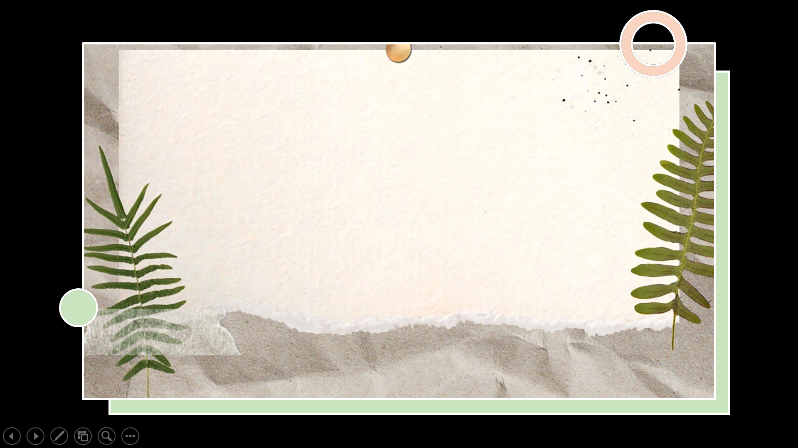
MẸ CỦA LÒNG CHÚA XÓT THƯƠNG
Sr. Clara.Op

Slide 47
1. Lạy Mẹ Maria Mẹ nhân ái bao la, Mẹ là hòm bia giao ước giữa Thiên Chúa với nhân loại. Mẹ chứng thực lòng Chúa xót thương, dưới chân thập giá, Mẹ hiệp thông cùng con dấu yêu, Đấng giàu lòng xót thương Đấng cứu độ thế nhân.

Slide 48
Đk: Ôi Maria Mẹ của lòng Chúa xót thương trên dương gian khổ đau ngập tràn, nguyện Mẹ thương giơ tay đỡ nâng cho vơi đi sầu vương cay đắng, Ôi Maria là Mẹ của nhân loại, nguyện thương ban tràn muôn thánh ân cho quê hương ngày thêm tươi sáng, cho muôn người sống vui yên hàn.

Slide 49
2. Lạy Mẹ Maria Mẹ nhân ái khoan dùng, Mẹ là vầng trăng soi sáng nơi tăm tối mịt mùng. Mẹ dẫn về nguồn Suối Xót Thương, rửa sạch tội khiên. Nguồn mạch thiêng mở ra khắp nơi cho người nào vững tin Chúa Cha hằng xót thương.

Slide 50
Đk: Ôi Maria Mẹ của lòng Chúa xót thương trên dương gian khổ đau ngập tràn, nguyện Mẹ thương giơ tay đỡ nâng cho vơi đi sầu vương cay đắng, Ôi Maria là Mẹ của nhân loại, nguyện thương ban tràn muôn thánh ân cho quê hương ngày thêm tươi sáng, cho muôn người sống vui yên hàn.

